Slide 1
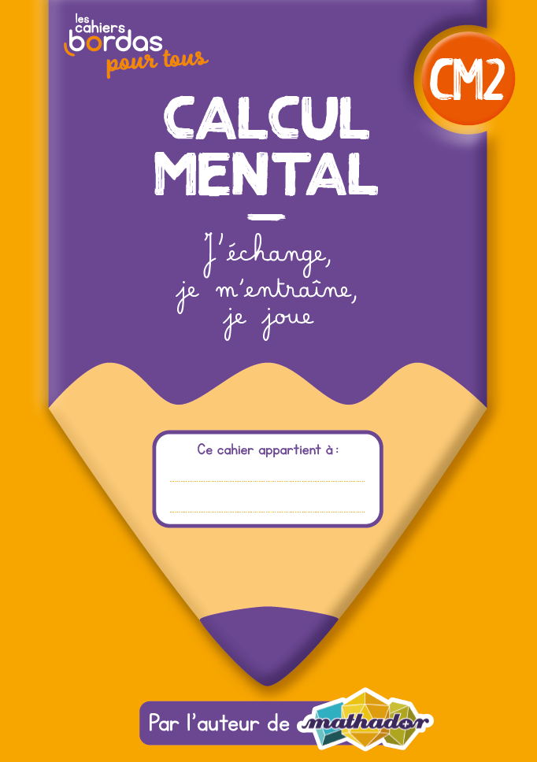
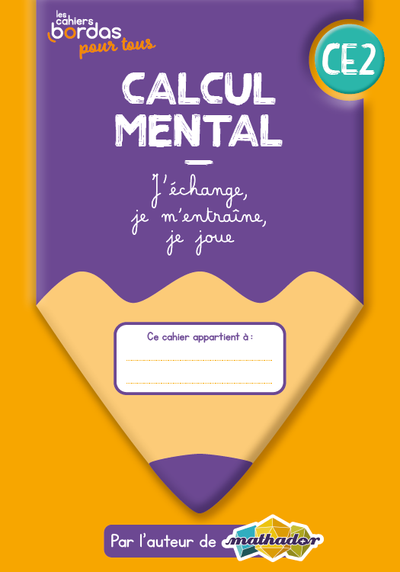

Les règles
des jeux de calcul mental
DUOS et TRIOS GAGNANTS
© BORDAS/SEJER, 2022 – Calcul mental CE2

Slide 2
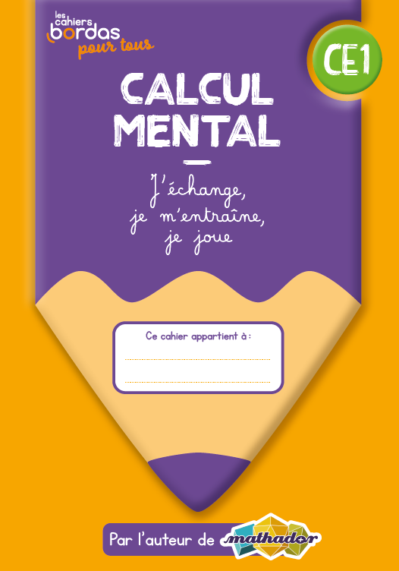
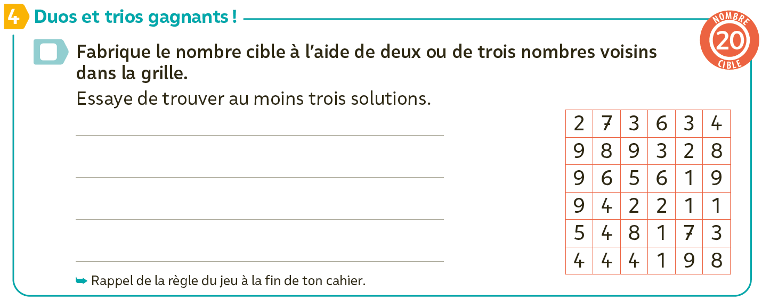


DUOS et TRIOS GAGNANTS
… et qui font 20
quand tu les additionnes, quand tu les soustrais ou quand tu les multiplies.
Repère deux ou trois nombres qui sont à côté dans la grille…
© BORDAS/SEJER, 2022 – Calcul mental CE2

Slide 3
DUOS et TRIOS GAGNANTS
Tu peux faire toutes les opérations que tu veux !
+ - x
Tu peux utiliser ces nombres dans l’ordre que tu veux !
© BORDAS/SEJER, 2022 – Calcul mental CE2

Slide 4
DUOS et TRIOS GAGNANTS
Et maintenant, entraîne-toi !
Écris sur ton cahier ou sur l’ardoise les opérations que tu as trouvées !
© BORDAS/SEJER, 2022 – Calcul mental CE2

Slide 5
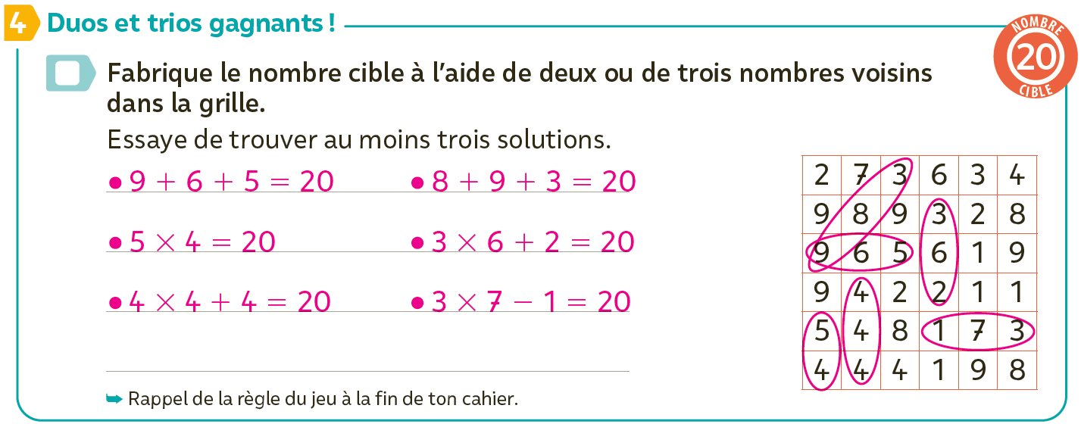
DUOS et TRIOS GAGNANTS
© BORDAS/SEJER, 2022 – Calcul mental CE2

Slide 6
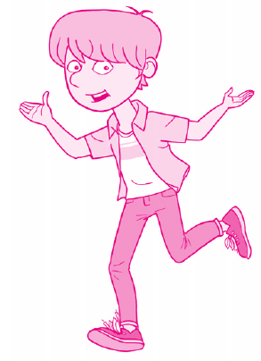
DUOS et TRIOS GAGNANTS
Moi, j’ai trouvé :
9 + 6 = 15 puis 15 + 5 = 20
8 + 9 = 17 puis 17 + 3 = 20
© BORDAS/SEJER, 2022 – Calcul mental CE2

Slide 7

DUOS et TRIOS GAGNANTS
Moi, j’ai trouvé :
9 + 6 = 15 puis 15 + 5 = 20
8 + 9 = 17 puis 17 + 3 = 20
Et moi, j’ai trouvé :
5 x 4 = 20
3 x 6 = 18 puis 18 + 2 = 20
© BORDAS/SEJER, 2022 – Calcul mental CE2

Slide 8
DUOS et TRIOS GAGNANTS
Qui a trouvé
une autre solution ?
© BORDAS/SEJER, 2022 – Calcul mental CE2

